Slide 1
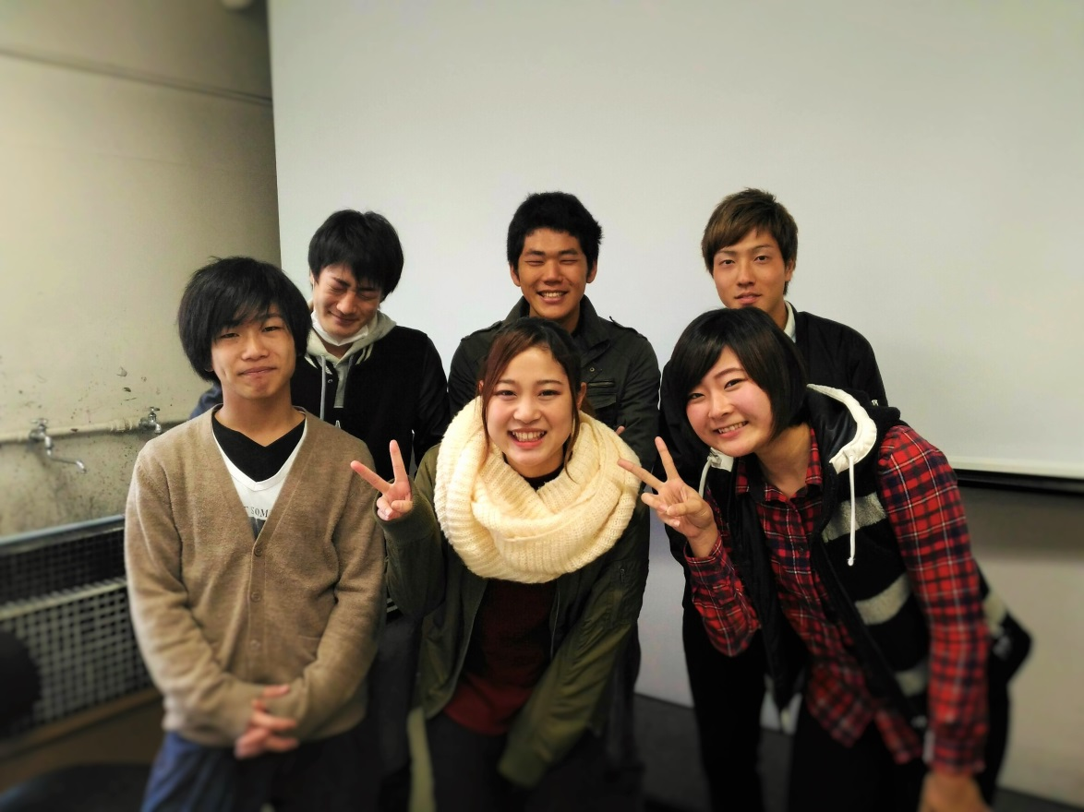
見て、食べて、感じる。
京都満喫スタンプラリー
大阪成蹊Ｂチーム
水野ゼミ

Slide 2
目的
国際交流 ・・・ WMGに参加する外国人とのイベントを共有
日本の文化・・・ 古くからあるものや、新しいものまでの文化体験

Slide 3
スランプラリー企画
場所：京都
食と文化２つの項目
スタンプラリーの中で、日本の食と文化にふれてもらう。

Slide 4
豪華賞品内容
スタンプを集めた数にあわせて福引に挑戦し賞品をゲット！！
スタンプは各９個ずつ３列で並んでおり
１～３個集めて１回の挑戦、４～６個で２回の挑戦
７～８個で３回、９個全部で５回福引に挑戦できます。
京都の文化に触れて日本ならではのイベントを楽しんでもらうとこ

Slide 5
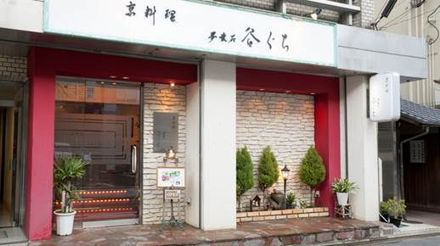
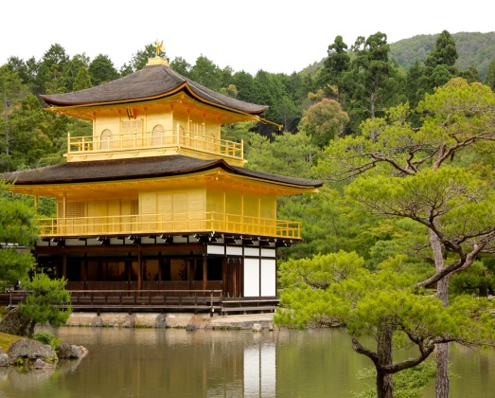

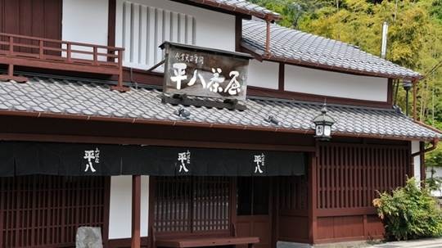
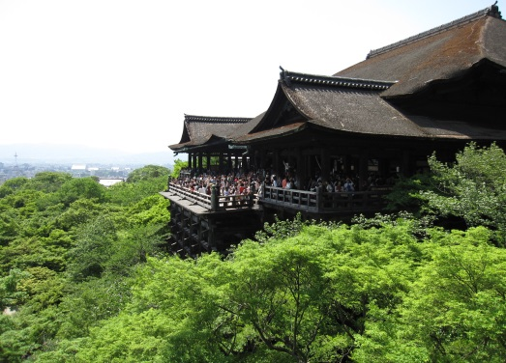
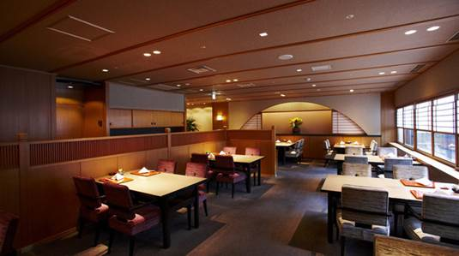
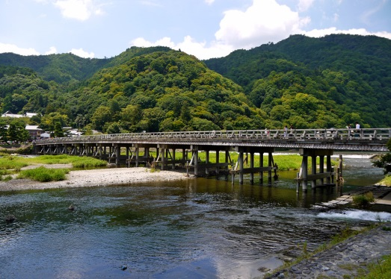

Slide 6
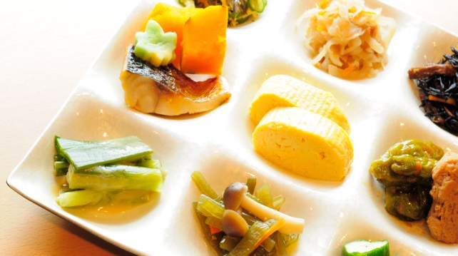
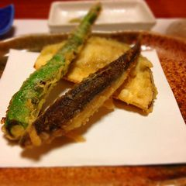
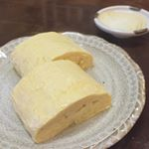
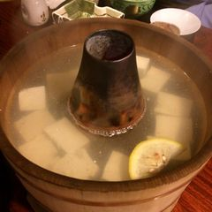
食
健康を意識した料理
（例）京都料理（おばんざい、
漬物、てんぷら、豆腐、など）
他にも下町に売られているおいしいものがたくさんあります。

Slide 7
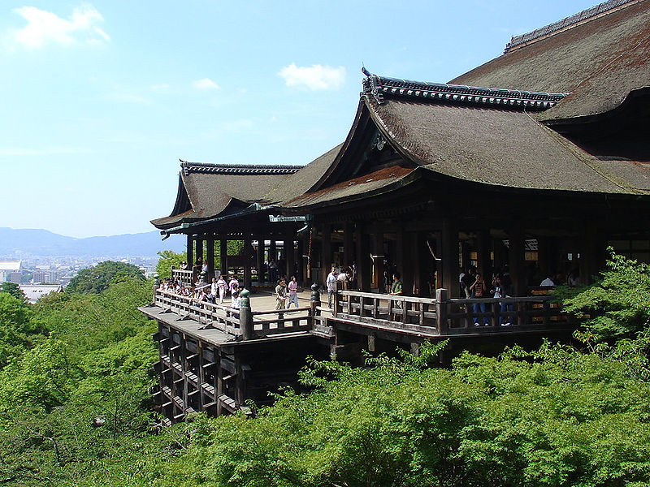
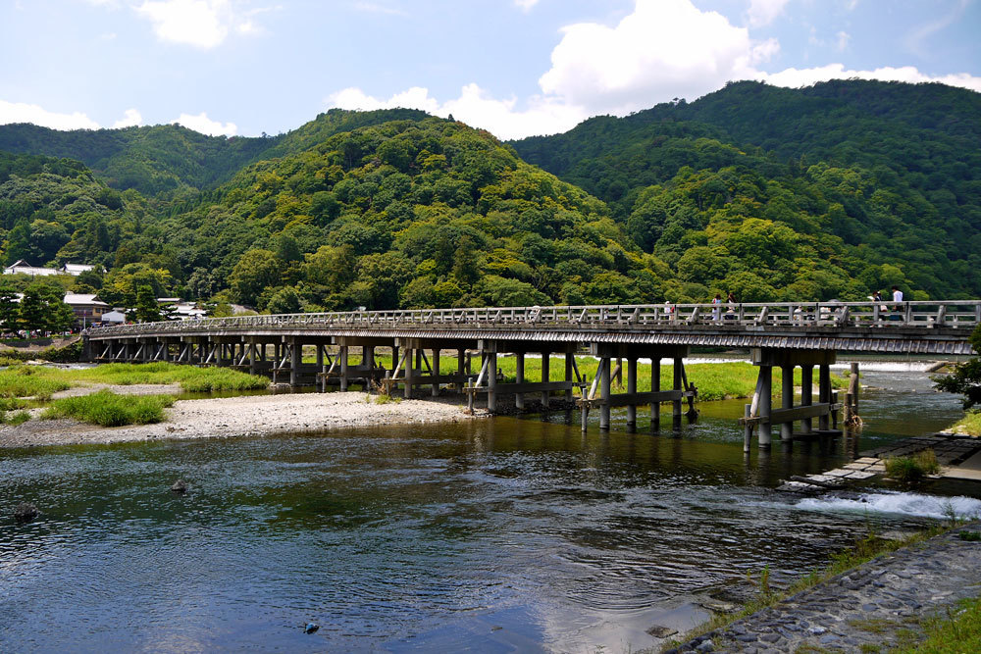
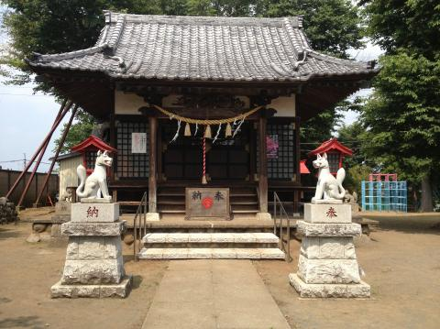
観光
京都の有名な観光スポット
町歩きをしつつ電車に乗って遠くのところに行って
日本を満喫
（例）
・金閣寺・銀閣寺・清水寺・伏見稲荷・京都タワー
・竹林・平等院・本願寺・松尾大社・八坂神社
・平安神宮・渡月橋

Slide 8

応募
京都の温泉宿
外国語大学の学生
スポーツ学校の学生
お寺・神社の僧侶と神主
に、ボランティアとして協力依頼。

Slide 9



勧誘の方法
SNSに投稿、拡散
テレビのCM宣伝
駅の広告（車内には貼り紙）

Slide 10
結果
国際交流を通して関係を深め合う
日本の文化を知ってもらう
また日本に来たいと思ってもらえるような企画作成

Slide 11


